Slide 1
Vocabulario
3B

Slide 2
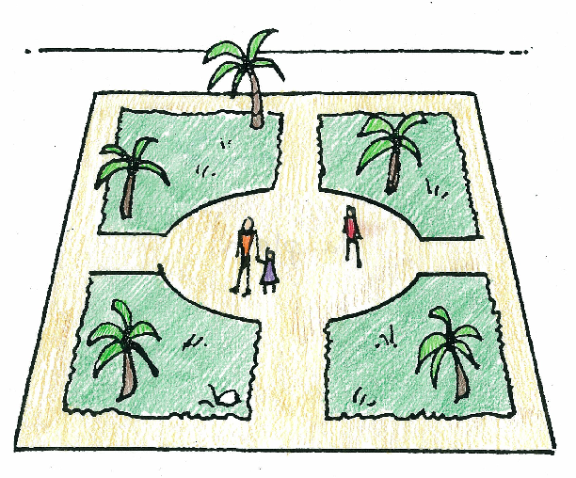

Slide 3
la plaza

Slide 4
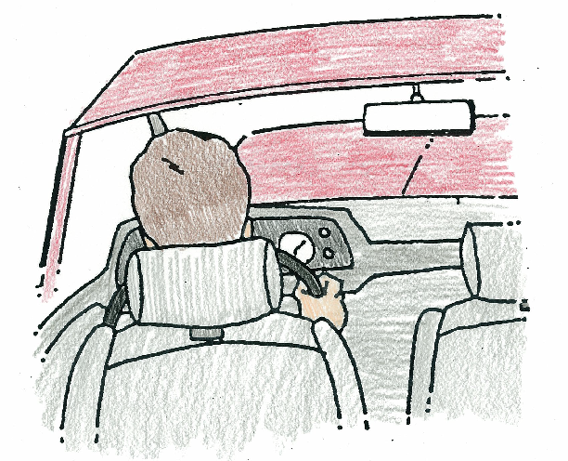

Slide 5
el conductor

Slide 6
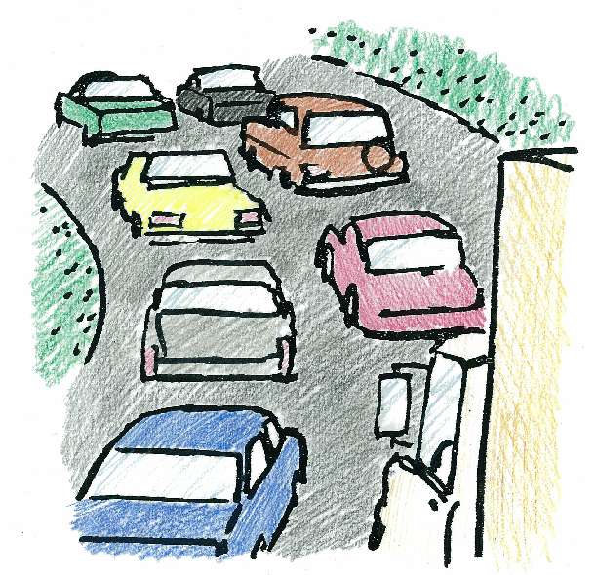

Slide 7
el tráfico

Slide 9
el semáforo

Slide 11
las cuadras

Slide 12
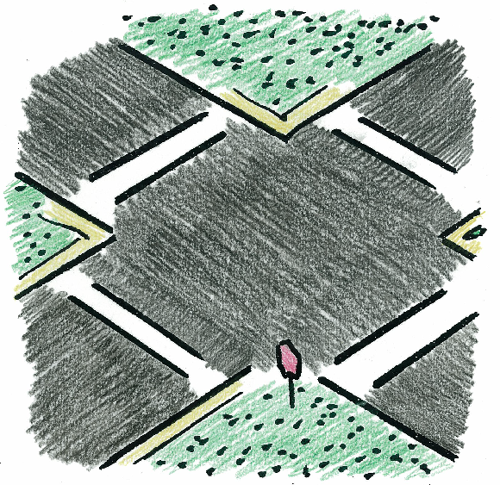

Slide 13
el cruce
de calles

Slide 14
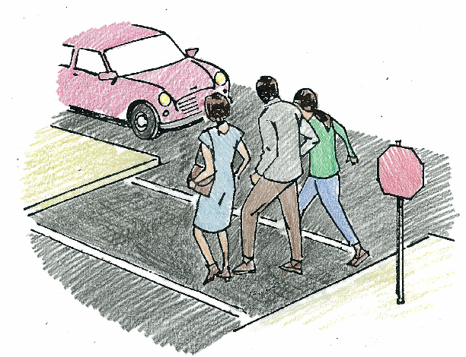

Slide 15
los peatones

Slide 16
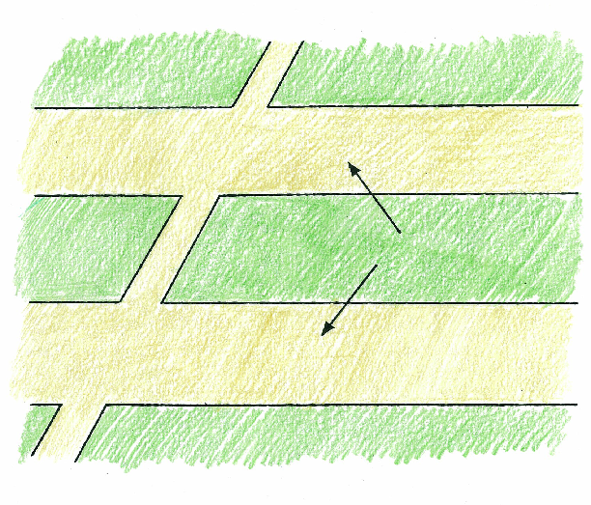

Slide 17
la avenida

Slide 18
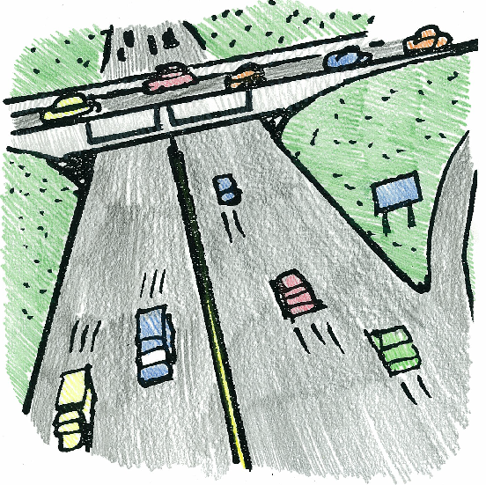

Slide 19
la carretera

Slide 21
ancho

Slide 22
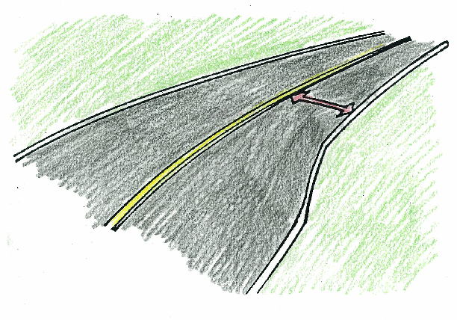

Slide 23
estrecho

Slide 24
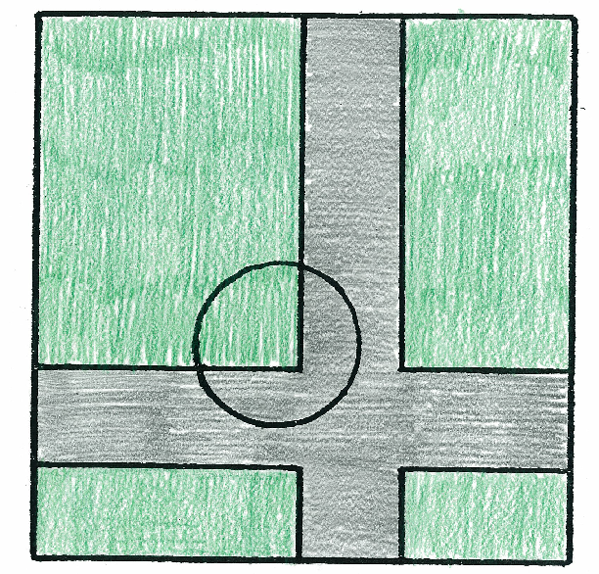

Slide 25
La esquina

Slide 26
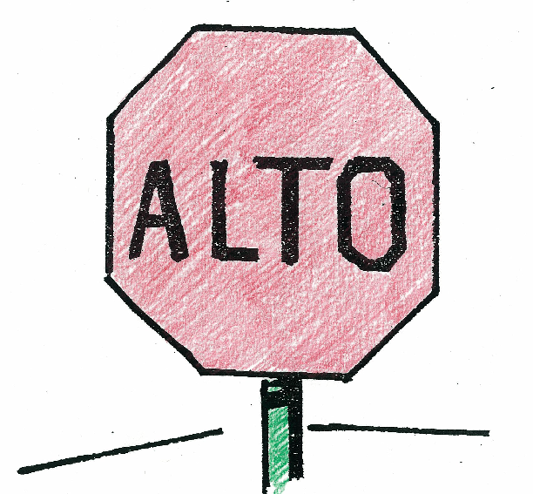

Slide 27
la señal
de parada

Slide 28
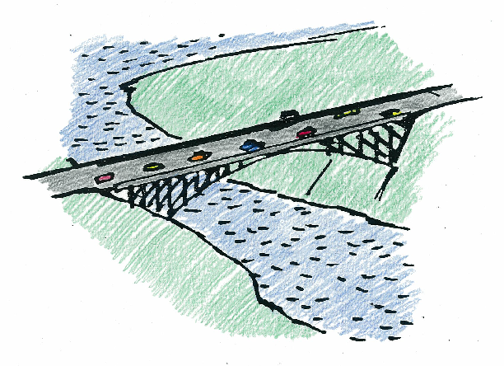

Slide 29
el puente

Slide 30
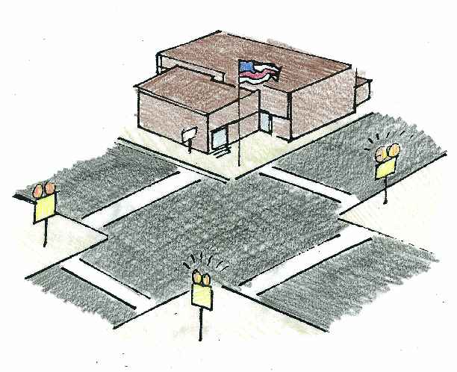

Slide 31
despacio

Slide 33
el camión

Slide 34
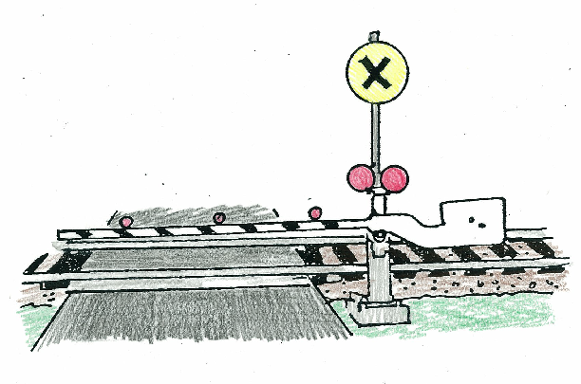

Slide 35
parar

Slide 36
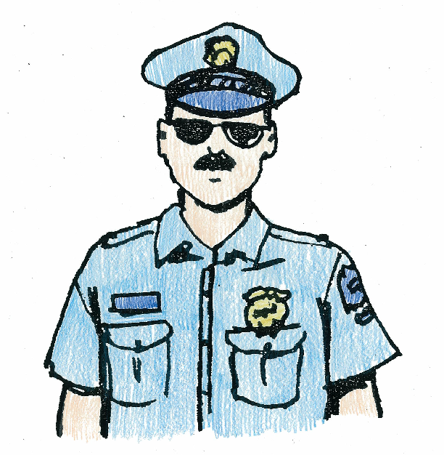

Slide 37
el policía

Slide 38
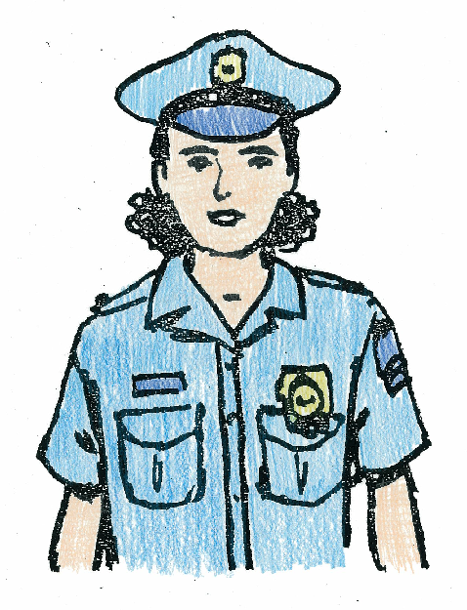

Slide 39
la policía

Slide 41
tener prisa

Slide 42
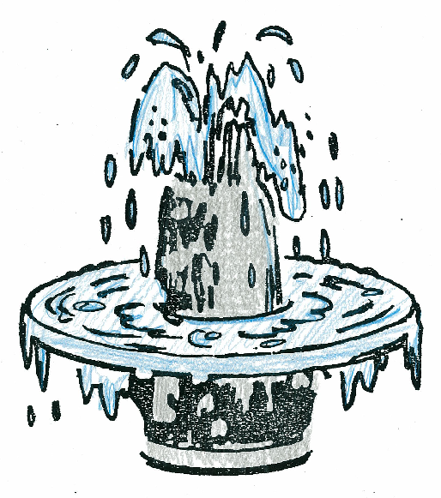

Slide 43
la fuente

Slide 44
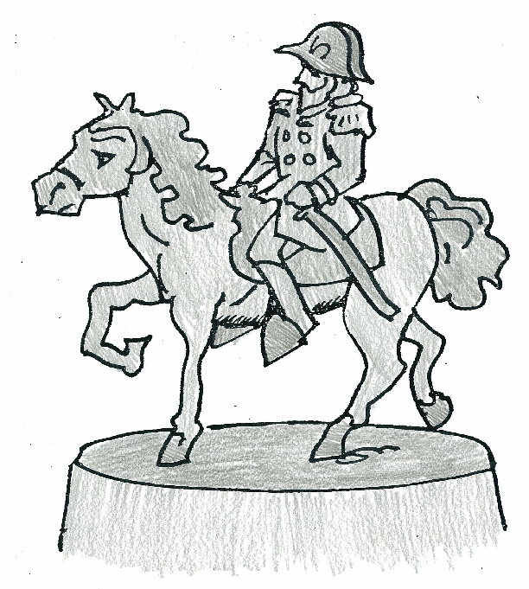

Slide 45
la estatua

Slide 46
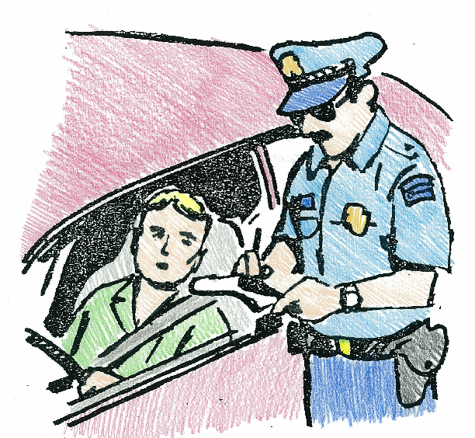

Slide 47
poner una
multa

Slide 48
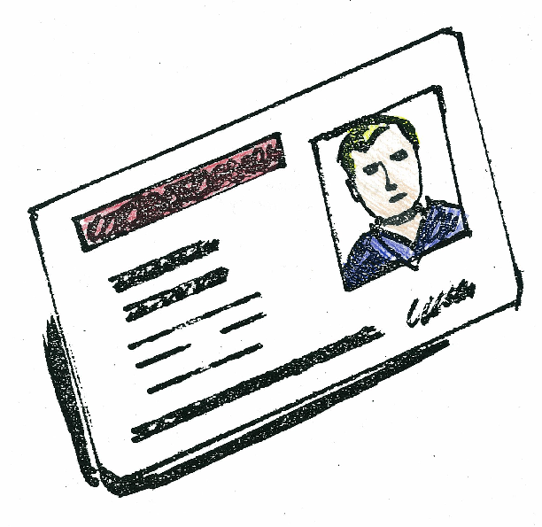

Slide 49
el permiso
de
manejar

Slide 50
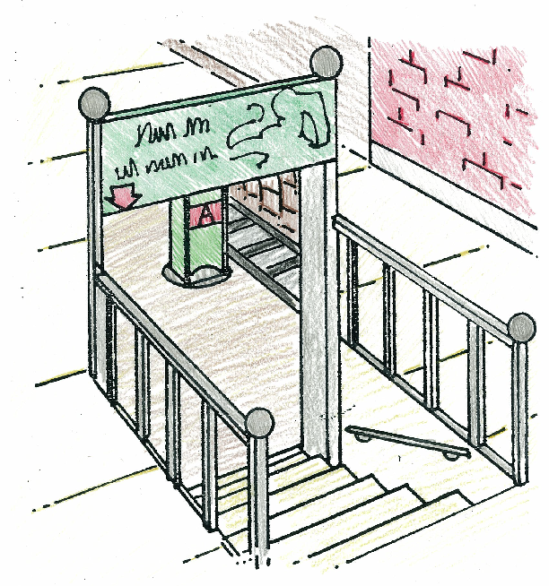

Slide 51
el metro

Slide 52
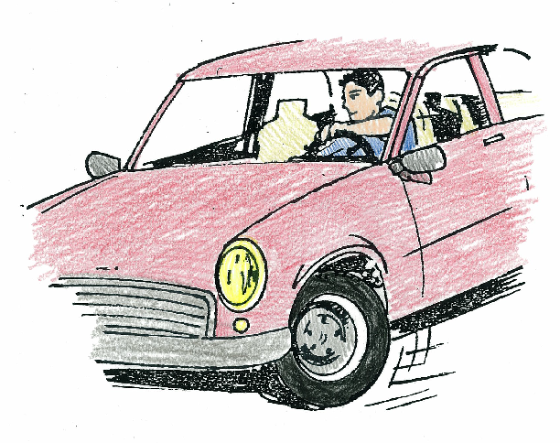

Slide 53
manejar

Slide 54
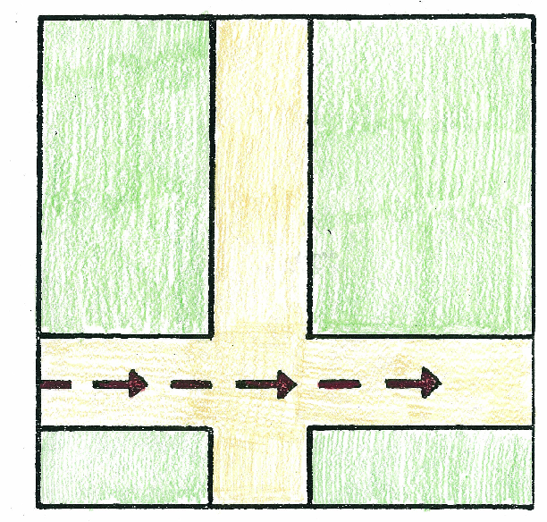

Slide 55
cruzar

Slide 56
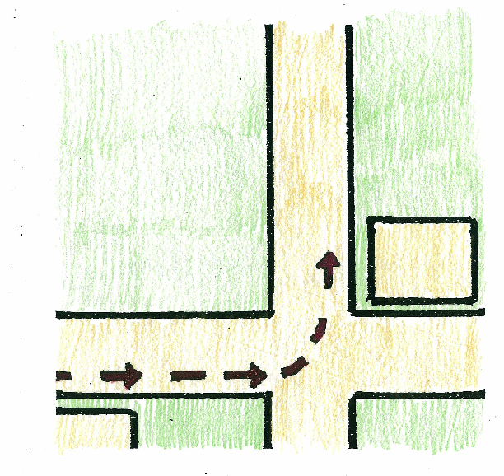

Slide 57
doblar

Slide 58
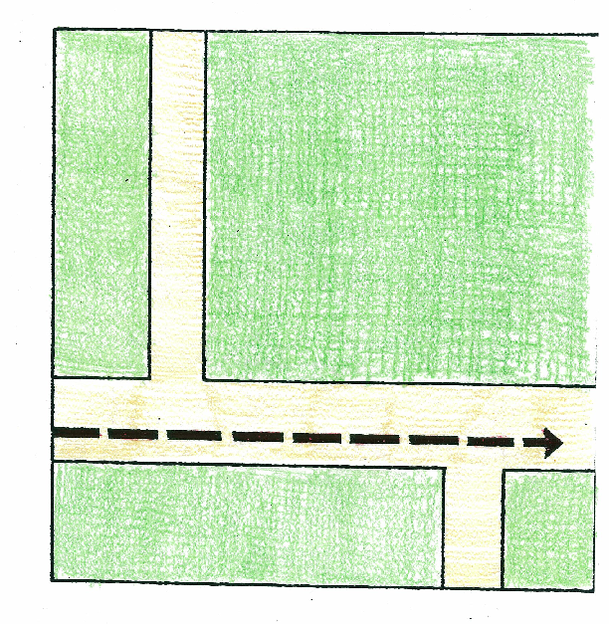

Slide 59
seguir
derecho

Slide 60
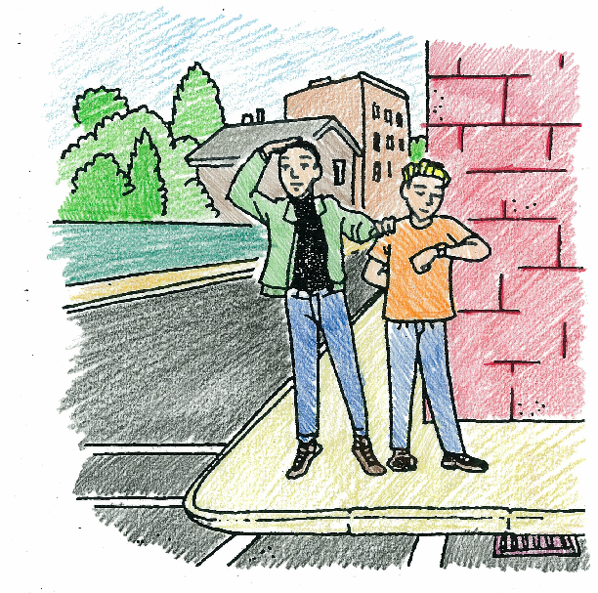

Slide 61
esperar

Slide 62
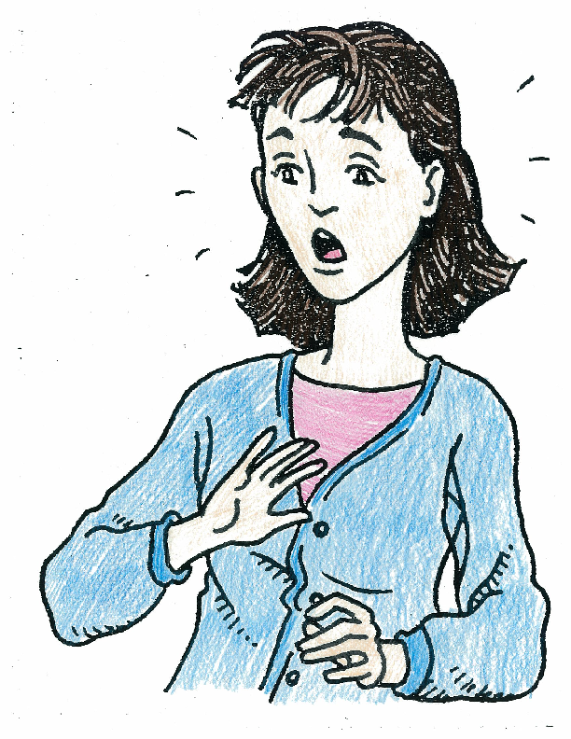

Slide 63
Me estás
poniendo
nerviosa.

